Slide 1
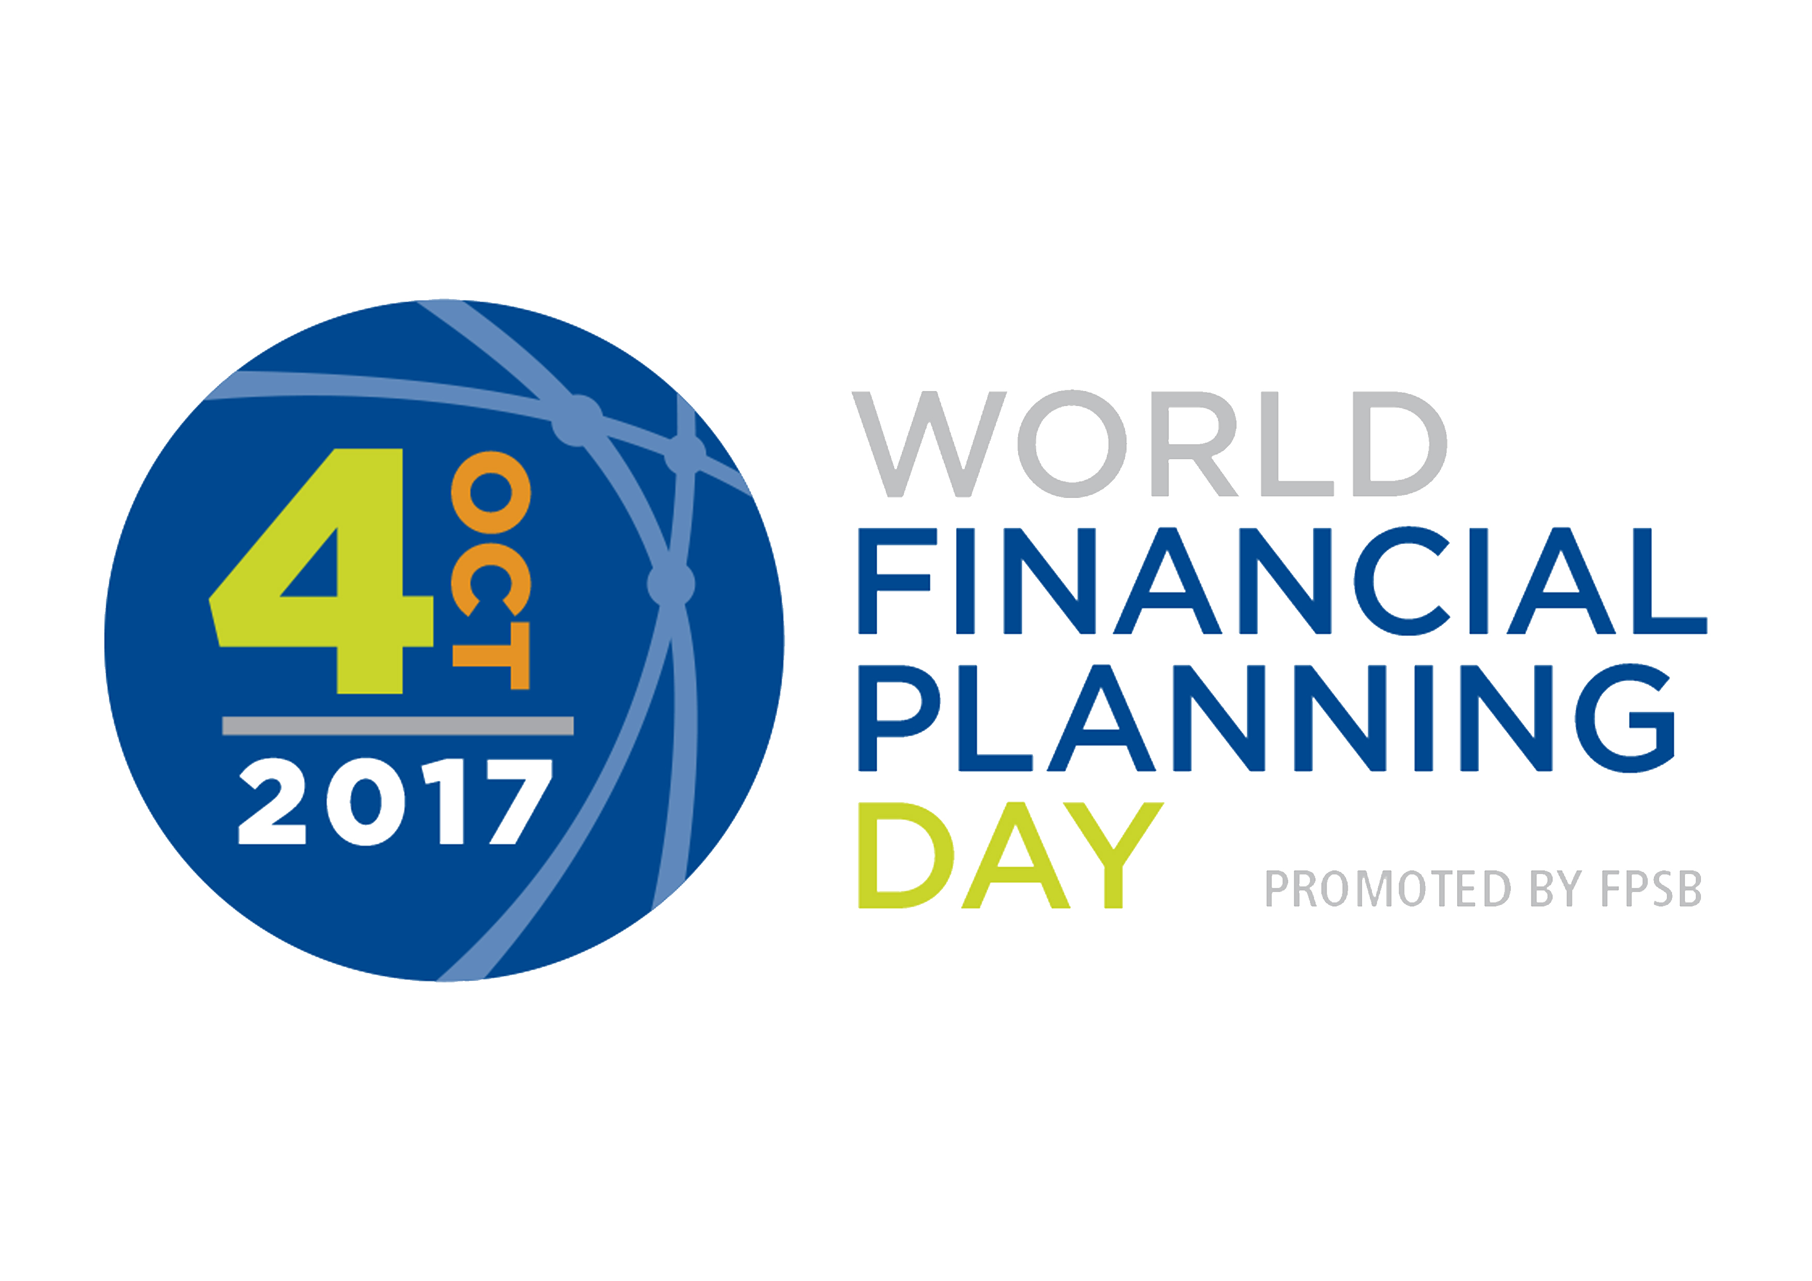
World financial planning day: SOCIAL MEDIa CONTENT
Spread out the words and let us be famous for once :p
Follow our social media:
FPSB Indonesia
@jagauang
JagaUang.com

Slide 2
2 – Tuesday
@jagauang
FPSB Indonesia
October 3rd 2017
TWITTER & INSTAGRAM
2
1
Apa tujuan keuangan Anda? Menuliskannya dapat membantu Anda memahami bagaimana berinvestasi dalam konteks tujuan keuangan tersebut. #WIW2017 #WFPD17 #hiduplebihbaik #FPSBIndonesia
ATAU
What are your financial goals? Writing them down can help you understand how to invest in the context of your goals. #WIW2017 #WFPD17 #FPSBIndonesia
Seberapa baik anak Anda mengerti masalah keuangan? OECD menemukan bahwa kebanyakan anak tidak bisa membuat keputusan finansial yg simple. Baca selanjutnya di sini: http://bit.ly/2fyBogn #WIW2017 #hiduplebihbaik #FPSBIndonesia
ATAU
How well do your children understand money matters? OECD found most students unable to make even simple financial decisions: http://bit.ly/2fyBogn #WIW2017 #FPSBIndonesia

Slide 3
2 – Tuesday
@jagauang
FPSB Indonesia
October 3rd 2017
TWITTER & INSTAGRAM
3
4
Tomorrow is The Big Day! Mengapa #hiduplebihbaik dengan perencanaan keuangan? http://bit.ly/2xh6C38 #lifeisbetter #WFPD17 #FPSBIndonesia
ATAU
The first World Financial Planning Day starts tomorrow! Why is #lifesbetter with a financial plan? http://bit.ly/2xh6C38 #WFPD17 #FPSBIndonesia
Di hari perencanaan keuangan dunia, beritahu kami bagaimana Anda merencanakan untuk mencapai tujuan keuangan Anda dengan hashtag #WFPD17 #hiduplebihbaik #FPSBIndonesia
ATAU
On World Financial Planning Day, tell us how you plan to reach your financial goals, by using the hashtag #WFPD17 #FPSBIndonesia

Slide 4
2 - Tuesday
@jagauang
FPSB Indonesia
October 3th 2017
FACEBOOK
Tahukah Anda bahwa orang-orang yang bekerja dengan laporan perencanaan keuangan merasa lebih siap untuk mencapai tujuan keuangan mereka? Pelajari lebih lanjut tentang nilai perencanaan keuangan dalam infografis ini: http://bit.ly/2xlGciv #lifesbetter #WIW2017 #hiduplebihbaik #FPSBIndonesia
ATAU
Did you know that people who work with a financial planning report feeling better prepared about achieving their financial goals? Learn more about the value of financial planning in this infographic: http://bit.ly/2xlGciv #lifesbetter #WIW2017 #FPSBIndonesia

Slide 5
3 - Wednesday
@jagauang
FPSB Indonesia
October 4th 2017
TWITTER & INSTAGRAM
1
2
Hidup lebih baik dengan perencanakan keuangan. Baca selanjutnya disini: http://bit.ly/2xh6C38 #WFPD17 #hiduplebihbaik #FPSBIndonesia
ATAU
Life’s better with a financial plan. Learn more here http://bit.ly/2xh6C38 #WFPD17 #FPSBIndonesia
Apakah Anda memiliki Dana Darurat? Mulailah hari ini dan danai setiap minggunya dengan semampunya.
#WFPD17 #hiduplebihbaik #FPSBIndonesia
ATAU
Do you have an emergency fund? Commit to starting one today, and funding it each week with whatever you can afford. #WFPD17 #FPSBIndonesia

Slide 6
3 - Wednesday
@jagauang
FPSB Indonesia
October 4th 2017
TWITTER & INSTAGRAM
4
5
6
Tahukah Anda berapa banyak CERTIFIED FINANCIAL PLANNER professional di seluruh dunia? http://bit.ly/2fzuaIZ #WFPD17 #FPSBIndonesia
ATAU
Do you know how many CERTIFIED FINANCIAL PLANNER professionals are worldwide? The answer may surprise you! http://bit.ly/2fzuaIZ #WFPD17 #FPSBIndonesia
Jika Anda belum memiliki rekening tabungan, ayo buka sekarang dan otomatiskan deposit Anda setiap minggunya. #WFPD17 #FPSBIndonesia
ATAU
If you don’t have a savings account, celebrate World Financial Planning Day by starting one. Then automate your deposits each week. #WFPD17 #FPSBIndonesia
Terimakasih kepada semua yang berpartisipasi dalam WFPD’17. Bagaimana Anda memperbaiki keuangan Anda #WFPD17 #hiduplebihbaik #FPSBIndonesia
ATAU
Thanks to everyone who participated in World Financial Planning Day. Tell us how you’re improving your finances by using the hashtag #WFPD17 #FPSBIndonesia

Slide 7
3 - Wednesday
@jagauang
FPSB Indonesia
October 4th 2017
FACEBOOK
1
Ini Hari Perencanaan Keuangan Dunia yang pertama hari ini! Apakah Anda akan membuka rekening tabungan hari ini, mengatur keuangan Anda, kunjungi www.fpsbindonesia.net untuk menemukan perencana keuangan untuk membantu Anda mencapai tujuan Anda, atau semua hal di atas? #WFPD17 #WIW2017 #hiduplebihbaik #FPSBIndonesia
ATAU
It’s the first World Financial Planning Day today! Will you open a savings account today, organize your finances, visit www.fpsbindonesia.net to find a financial planner to help you achieve your goals, or all of the above? #WFPD17 #WIW2017 #FPSBIndonesia

Slide 8
3 - Wednesday
@jagauang
FPSB Indonesia
October 4th 2017
FACEBOOK
2
Konsumen memberitahu FPSB Indonesia bahwa bebas dari hutang adalah hal yang paling penting bagi mereka, diikuti dengan mempersiapkan dana darurat, kepemilikan rumah dan pembangunan tabungan. Apa lagi yang akan Anda tambahkan ke dalam daftar? Tulis komentar Anda di: http://bit.ly/2xh6C38 #WFPD17 #hiduplebihbaik #FPSBIndonesia
ATAU
Consumers tell FPSB Indonesia that being debt free is most important to them, followed by being prepared for a financial emergency, home ownership and building up savings. What else would you add to the list? Reply to us in the comments below! #WFPD17 http://bit.ly/2xh6C38
WFPD17#hiduplebihbaik#FPSBIndonesia

Slide 9
3 - Wednesday
@jagauang
FPSB Indonesia
October 4th 2017
FACEBOOK
3
Apa itu perencanaan keuangan? Cari tahu apa itu, apa yang bisa dilakukan untuk Anda dan mengapa #hiduplebihbaik dengan rencana keuangan! #lifeisbetter #WFPD17 #FPSBIndonesia
ATAU
What is financial planning? Find out what it is, what it can do for you and why #lifesbetter with a financial plan! #WFPD17 #FPSBIndonesia

Slide 10
3 - Wednesday
@jagauang
FPSB Indonesia
October 4th 2017
FACEBOOK
4
Menentukan tujuan keuangan Anda bisa menjadi tantangan, namun memiliki tujuan akan membantu Anda mengendalikan keuangan Anda secara teratur. Kami menemukan panduan praktis dari Sorted.org.nz untuk memulai! http://bit.ly/2ycRjrM #WFPD17 #WIW2017 #hiduplebihbaik #FPSBIndonesia
ATAU
Determining your financial goals can be challenging, but having goals helps put you in control of your finances. We found this handy guide from Sorted.org.nz to get you started! http://bit.ly/2ycRjrM #WFPD17 #WIW2017 #FPSBIndonesia

Slide 11
4 – Thursday
@jagauang
FPSB Indonesia
October 5th 2017
1
3
TWITTER & INSTAGRAM
Apa tujuan keuangan Anda? Tulis dan pahami bagaimana berinvestasi dalam konteks tersebut. #WIW2017 #WFPD17 #hiduplebihbaik #FPSBIndonesia
ATAU
Where did the bull and bear markets get their names? This article sheds some light: http://bit.ly/2hefi6D
#WFPD17 #WIW2017 #FPSBIndonesia
Negara mana yang memiliki tingkat literasi finansial tertinggi? Baca: http://bit.ly/2yo9zPE #WIW2017 #hiduplebihbaik #FPSBIndonesia
ATAU
What countries around the world have the highest rates of financial literacy? Find out in this report: http://bit.ly/2yo9zPE #WIW2017 #FPSBIndonesia
2
4
Seberapa baik anak mengerti masalah keuangan? Baca selanjutnya di sini: http://bit.ly/2fyBogn #WIW2017 #hiduplebihbaik #FPSBIndonesia
ATAU
Try taking a free online financial literacy course! Search http://bit.ly/2xlgL0D to find one that’s right for you. #WFPD17 #WIW2017 #FPSBIndonesia
Beritahu kami bagaimana Anda merencanakan untuk mencapai tujuan keuangan Anda dengan hashtag #WFPD17 #hiduplebihbaik #FPSBIndonesia
ATAU
Should financial literacy be taught in school? Share your opinion with the hashtag #WFPD17. #WIW2017 #FPSBIndonesia

Slide 12
4 - Thursday
@jagauang
FPSB Indonesia
October 5th 2017
FACEBOOK
Terimakasih untuk semua yang berpartisipasi dalam Hari Perencanaan Keuangan Dunia kemarin. Bagaimana Anda akan menjaga momentumnya? #WFPD17 #WIW2017 #hiduplebihbaik #FPSBIndonesia
ATAU
Thanks to all who participated in yesterday’s World Financial Planning Day. How will you keep the momentum going? #WFPD17 #WIW2017 #FPSBIndonesia

Slide 13
5 – Friday
@jagauang
FPSB Indonesia
October 6th 2017
1
3
TWITTER & INSTAGRAM
Literasi finansial adalah isu global. Kenapa? Baca di sini untuk tahu lebih lanjut: http://bit.ly/2fiRcqA #WIW2017 #FPSBIndonesia
ATAU
Financial literacy is a global issue. Read the OECD’s Policy brief to learn why it’s important. http://bit.ly/2fiRcqA #WIW2017 #FPSBIndonesia
Investor yang bekerja dengan perencana keuangan lebih puas akan masa depan finansial mereka http://bit.ly/2xh6C38 #WIW2017 #FPSBIndonesia
ATAU
Investors who work with financial planners are more satisfied and confident in their financial futures. http://bit.ly/2xh6C38 #WIW2017 #lifesbetter #FPSBIndonesia
2
4
Apa pelajaran uang terbaik yang pernah Anda pelajari? Bagikan dengan hashtag #hiduplebihbaik #lifesbetter #FPSBIndonesia
ATAU
What’s the best money lesson you ever learned? Share it with the hashtag #lifesbetter #FPSBIndonesia
Untuk mengurangi hutang, pertimbangkan all-cash diet. Baca selanjutnya di sini: http://bit.ly/2ycWkk0 #WIW2017 #FPSBIndonesia
ATAU
To reduce debt, consider the all-cash diet. Here’s an article on how to do it: http://bit.ly/2ycWkk0 #WIW2017 #FPSBIndonesia

Slide 14
5 - Friday
@jagauang
FPSB Indonesia
JagaUang.com
October 6th 2017
FACEBOOK
Ingin lebih pintar soal uang? Baca "Lima Cara Sederhana untuk Meningkatkan Keaksaraan Keuangan Anda Hari Ini," oleh Dewan Keuangan Forbes. Beberapa tip membutuhkan investasi hanya beberapa menit per hari! http://bit.ly/2xlFUrZ #WFPD17 #WIW2017 #hiduplebihbaik #FPSBIndonesia
ATAU
Want to get smarter about money? Read “Five Simple Ways to Improve Your Financial Literacy Today,” by the Forbes Finance Council. Some tips require an investment of just minutes per day! http://bit.ly/2xlFUrZ #WFPD17 #WIW2017 #FPSBIndonesia

Slide 15
6&7 – Saturday & Sunday
@jagauang
FPSB Indonesia
JagaUang.com
October 7th – 8th 2017
TWITTER & INSTAGRAM
1
2
Literasi finansial adalah isu global. Kenapa? Baca di sini untuk tahu lebih lanjut: http://bit.ly/2fiRcqA #WIW2017 #FPSBIndonesia
ATAU
Financial literacy is a global issue. Read the OECD’s Policy brief to learn why it’s important. http://bit.ly/2fiRcqA #WIW2017 #FPSBIndonesia
Apa pelajaran uang terbaik yang pernah Anda pelajari? Bagikan dengan hashtag #hiduplebihbaik #lifesbetter #FPSBIndonesia
ATAU
What’s the best money lesson you ever learned? Share it with the hashtag #lifesbetter #FPSBIndonesia

Slide 16
6 - Saturday
@jagauang
FPSB Indonesia
JagaUang.com
October 7th 2017
FACEBOOK
Anda siap bekerja dengan perencana keuangan, tapi bagaimana Anda tahu mana yang terbaik untuk Anda? Baca "Memilih Perencana Keuangan" untuk mempelajari apa yang harus Anda pertimbangkan. #lifesbetter # WIW2017 #hiduplebihbaik #FPSBIndonesia
ATAU
You’re ready to work with a financial planner, but how do you know which one is best for you? Read “Choosing a Financial Planner” to learn what you should consider #lifesbetter #WIW2017 #FPSBIndonesia

Slide 17
7 - Sunday
@jagauang
FPSB Indonesia
JagaUang.com
October 8th 2017
FACEBOOK
Selamat kepada teman-teman kami di International Organization of Securities Commissions (IOSCO) pada Pekan Investor Dunia yang sukses. Kami berharap dapat bekerja sama dengan Anda lagi tahun depan! # WIW2017 #FPSBIndonesia
ATAU
Congratulations to our friends at the International Organization of Securities Commissions (IOSCO) on a successful World Investor Week. We look forward to working with you again next year! #WIW2017 #FPSBIndonesia

